Slide 1
স্বাগতম

Slide 2
উপস্থাপনায়
দিলসাদ আনজুমান রুমা
প্রধান শিক্ষক
বড় ভেওলা সরকারী প্রাথমিক বিদ্যালয়
চকরিয়া,কক্সবাজার।

Slide 3
পাঠ পরিচিতি
শ্রেনিঃ ৩য়
বিষয়ঃ প্রাথমিক বিজ্ঞান
পাঠ শিরোনামঃ জনসংখ্যা ও প্রাকৃতিক পরিবেশ

Slide 4
শিখনফল
১৮.১.১ খাদ্য ও বাসস্থানের উপর
জনসংখ্যা বৃদ্ধির প্রভাব ব্যাখ্যা করতে পারবে ।

Slide 5
চল, এবার একটি ভিডিও দেখি

Slide 6
এখন আমরা জনসংখ্যা বৃদ্ধির প্রভাবে যে সব সমস্যা হয় তার কিছু ছবি দেখি।

Slide 7
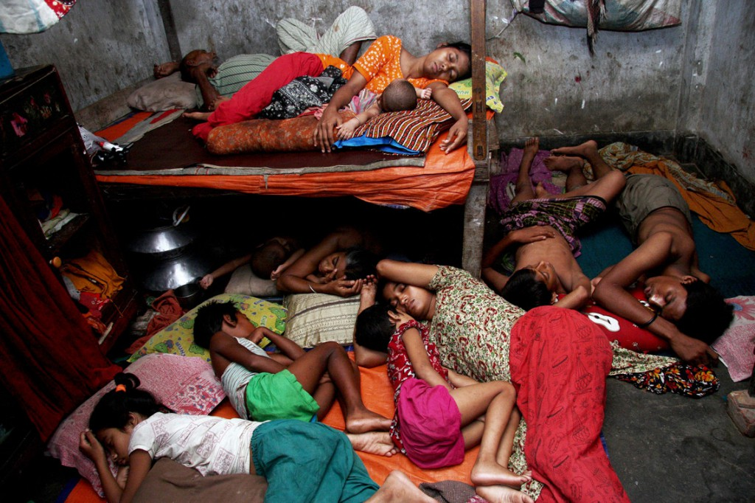
ঘুমানোর জায়গার অভাব

Slide 8
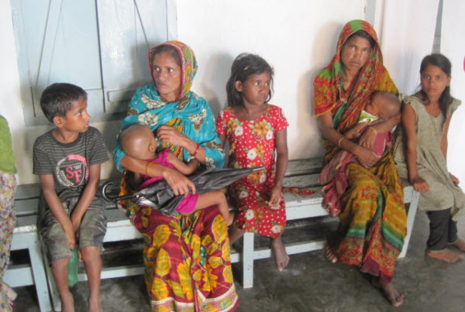
চিকিৎসার অভাব

Slide 9
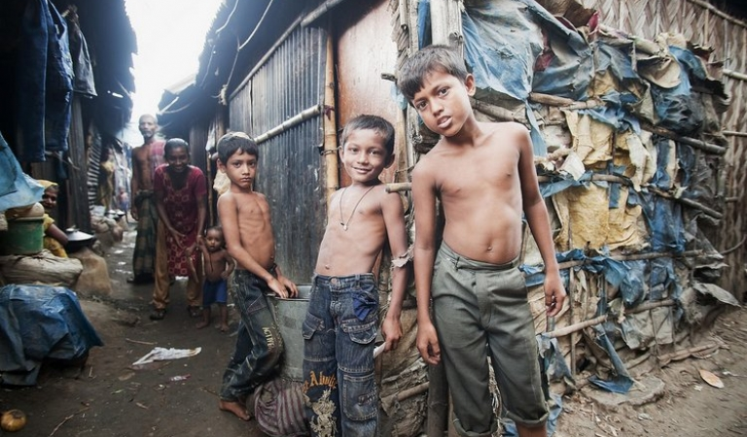
বসবাসের জন্য জায়গার অভাব

Slide 10
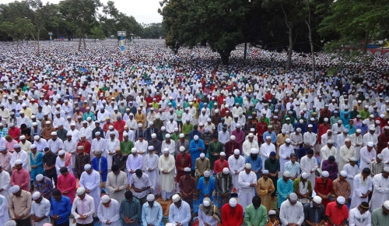
জামাতে অধিক জনসংখ্যা

Slide 11
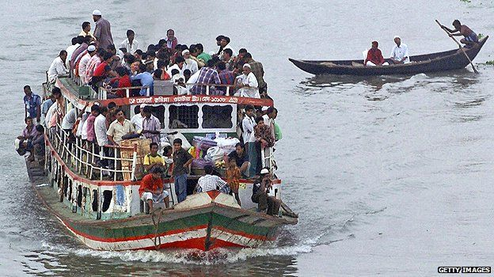
লঞ্চে অতিরিক্ত লোকজন

Slide 12
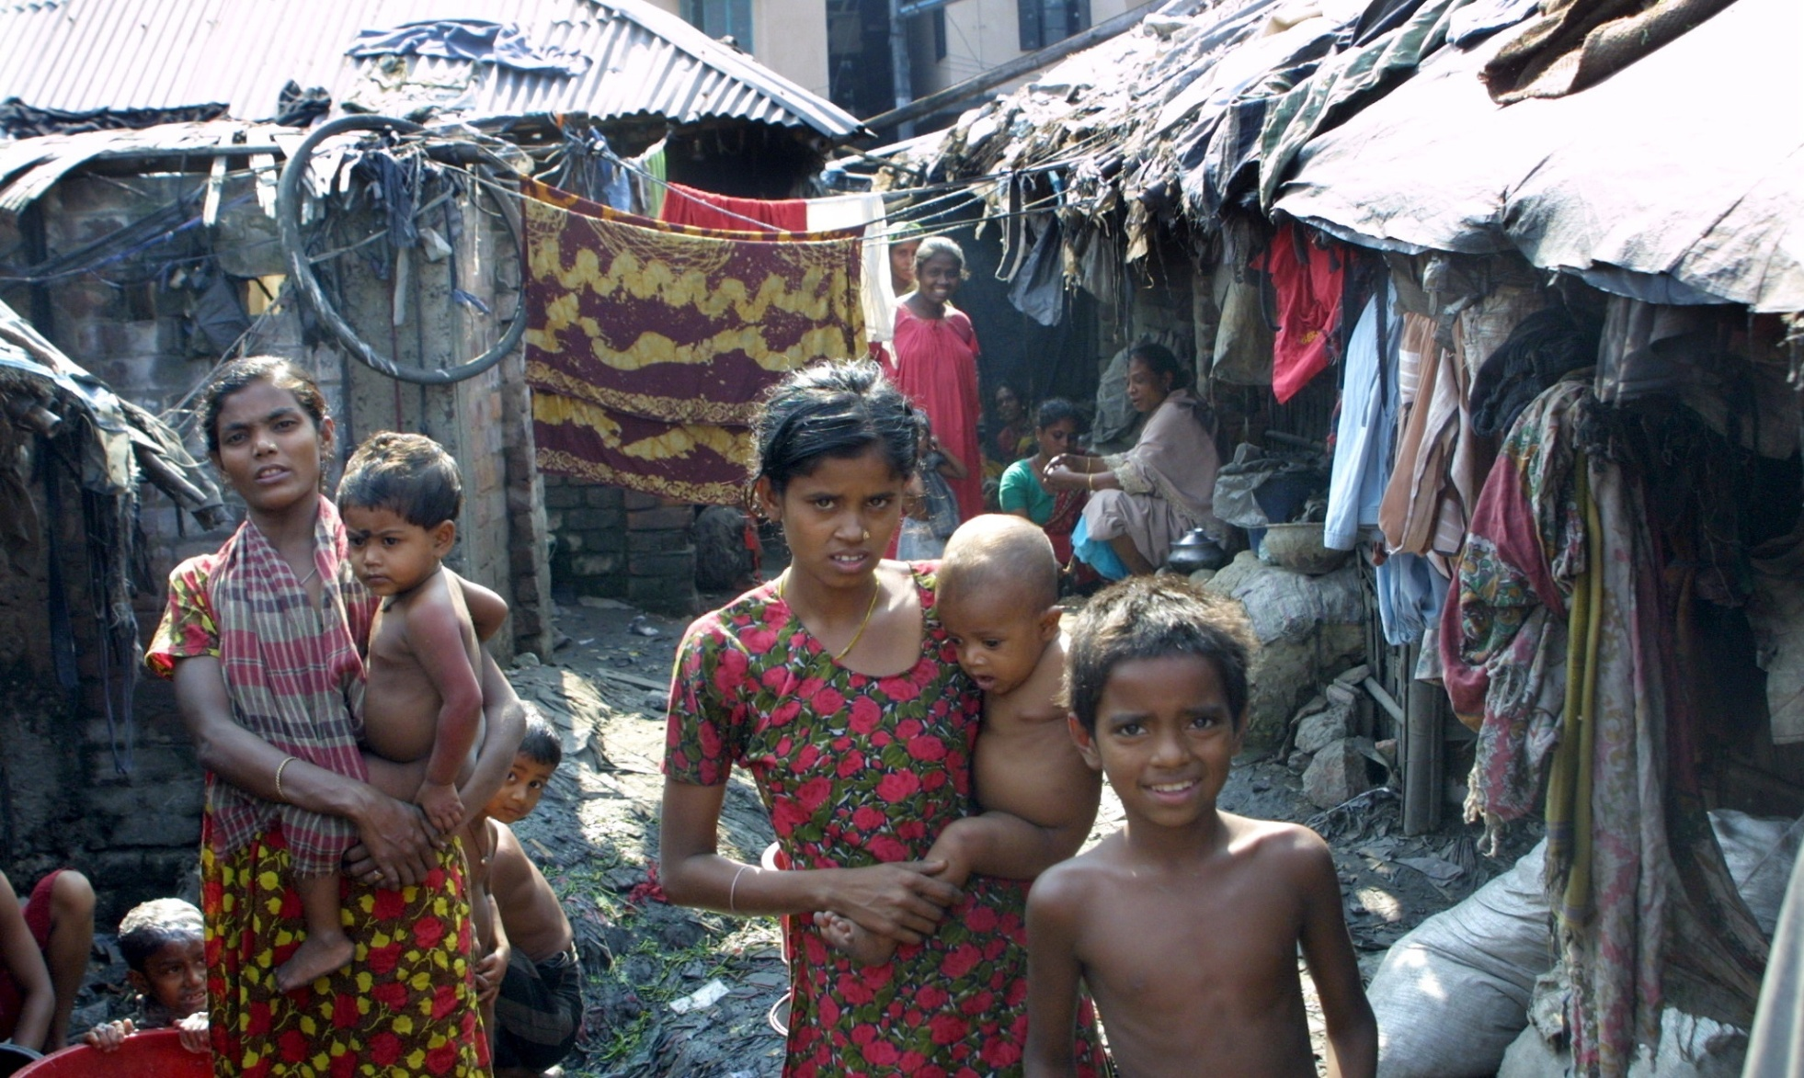
খাদ্য ও বসবাসের সমস্যা

Slide 13
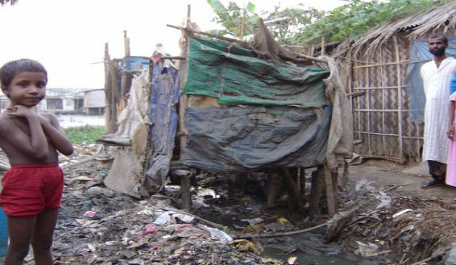
বিশুদ্ধ পািনর অভাব

Slide 14
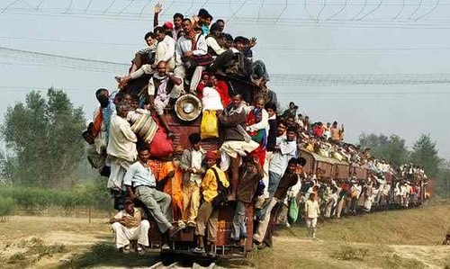
ট্রেনে অধিক জনসংখ্যা

Slide 15
পাঠ্যপুস্তকের সাথে সংযোগ
বিজ্ঞান বইয়ের ৭৫ পৃষ্ঠা খোল এবং
আমি পড়ি তোমরা মনোযোগ সহকারে শোন ।

Slide 16
এবার তোমরা গোলাপ,জবা ও বেলি এই তিনটি দলে ভাগ হয়ে দলীয় কাজ কর

Slide 17
দলীয় কাজ
ক দল অনেক লোক বসবাসের ফলে কী হওয়ার
সম্ভাবনা বেড়ে যায়?
খ দল
পরিবারের সদস্য সংখ্যা বাড়লে আর ও কী কী সমস্যা দেখা দেয়?
গ দল
জনসংখ্যা বাড়লে প্রথমে কী কী জিনিসের উপর প্রভাব পড়ে?
উত্তরঃ রোগ ব্যাধি
উত্তরঃ খাবার, লেখাপড়া ও ঘুমানো
উত্তরঃ খাদ্য ও যায়গা

Slide 18
পাঠ্যাংশটুকু নীরবে পড়ি

Slide 19
মূল্যায়নঃ
১।একসংগে অনেক লোক বসবাসের ফলে কী
হওয়ার সম্ভাবনা বেড়ে যায়?
২।পরিবারের সদস্য সংখ্যা বাড়লে আর ও কী কী সমস্যা দেখা দেয় ?

Slide 20
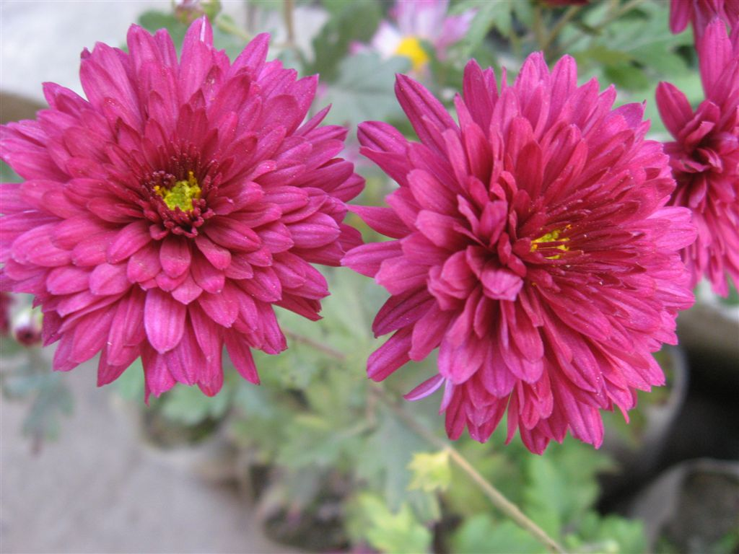
ধন্যবাদ

